Slide 1
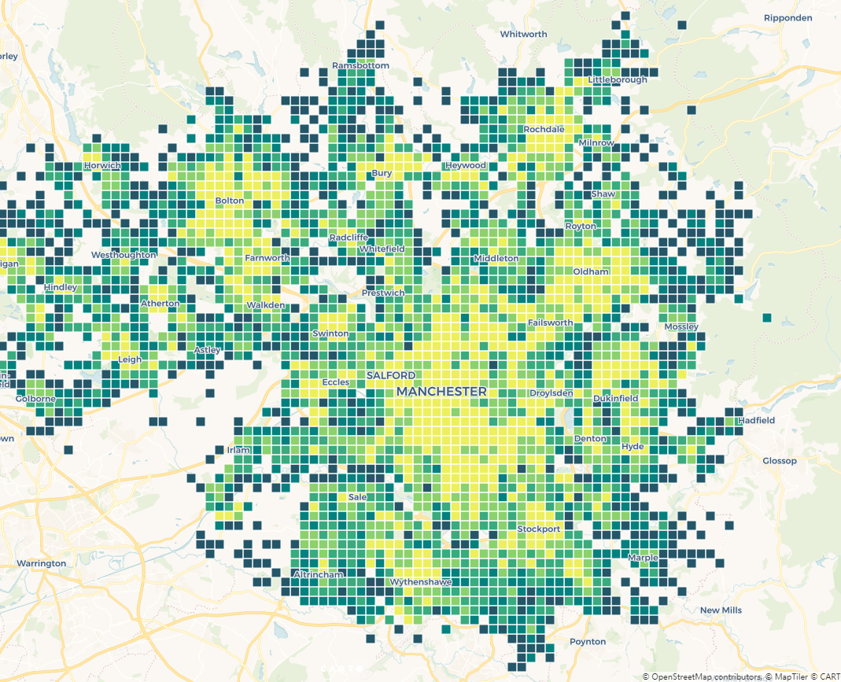
如何优雅地 在曼彻斯特租房?
杨庆龙 1901213306
2020.6.3

Slide 2
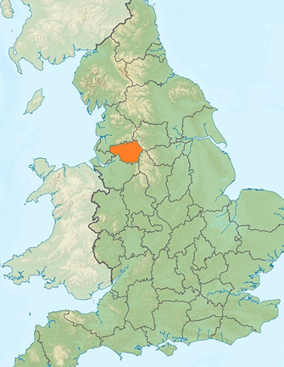
曼彻斯特
曼彻斯特（Manchester）成立于1974年。
它是英格兰西北区域大曼彻斯特郡的都市自治市。
总人口在英国排名第二，仅次于伦敦。
https://zh.wikipedia.org/wiki/%E6%9B%BC%E5%BD%BB%E6%96%AF%E7%89%B9

Slide 3
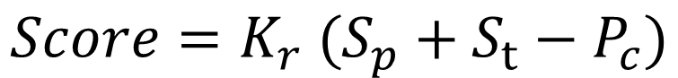
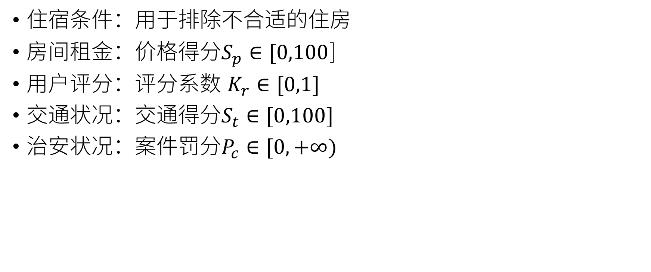
租房的评价标准
住宿条件：用于排除不合适的住房
房间租金：价格得分$S_{p}∈[0,100$]
用户评分：评分系数 $K_{r}∈[0,1]$
交通状况：交通得分$S_{t}∈[0,100]$
治安状况：案件罚分$P_{c}∈[0,+∞)$
$$Score=K_{r} (S_{p}+S_{t}−P_{c})$$

Slide 4
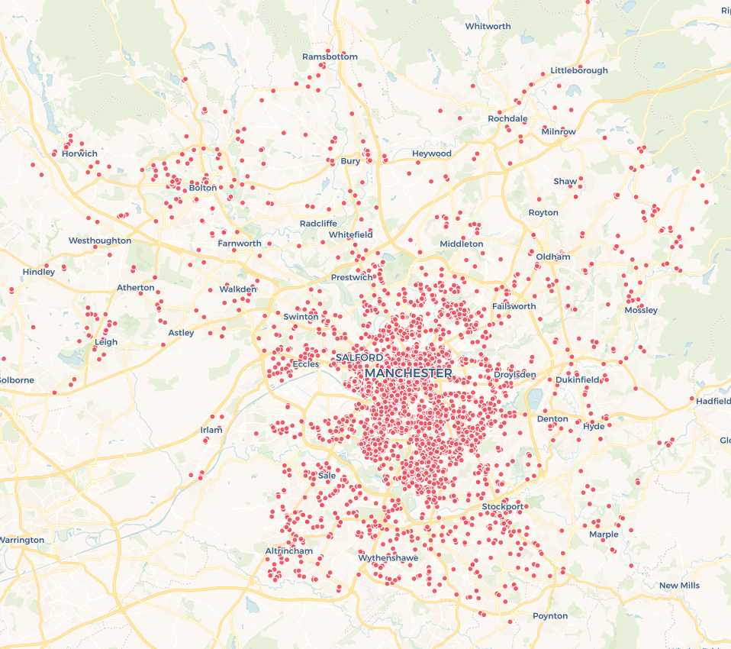
住房数据集
名称
Inside Airbnb GM
内容
租金
床型
房型
用户评分
经纬坐标
……
http://insideairbnb.com/

Slide 5
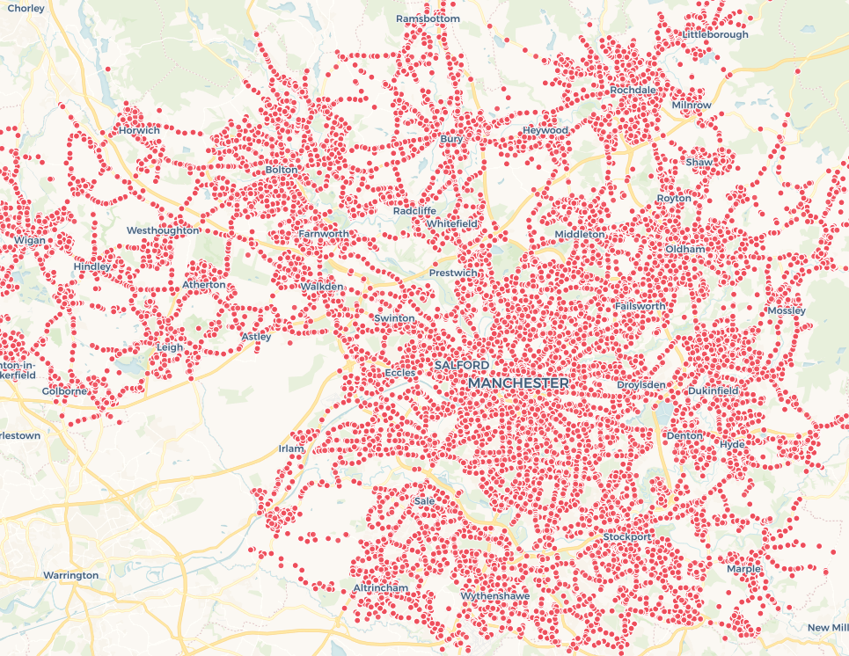
交通情况数据集
名称
GM Bus Stopping Points
内容
名称
街道
开放时间
开放状态
经纬坐标
……
https://data.gov.uk/dataset/05252e3a-acdf-428b-9314-80ac7b17ab76/gm-bus-stopping-points

Slide 6
Lower Layer Super Output Area
Lower Layer Super Output Area(LSOA)是英格兰和威尔士使用的地理空间统计单位，用于报告小区域统计信息。
它们的最小人口为1000，平均人数为1,500。
LSOA并不总是与教区边界保持一致，但可通过地理数据将其与教区数据联系起来。
https://en.wikipedia.org/wiki/Lower_Layer_Super_Output_Area

Slide 7
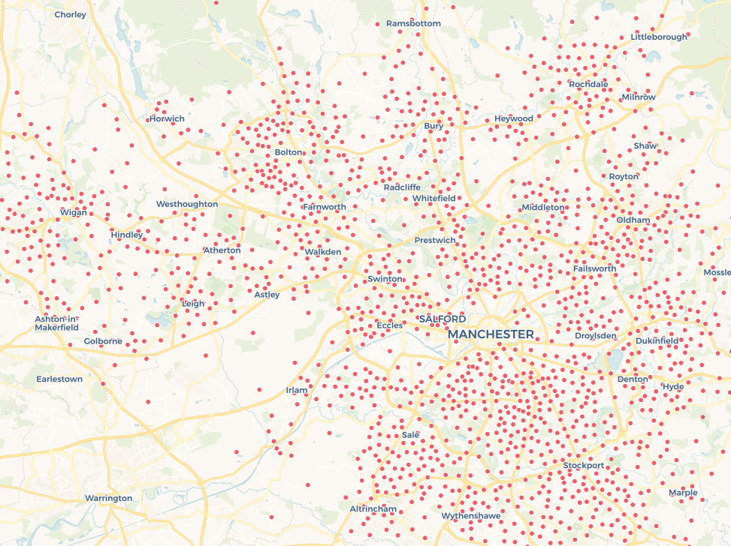
LSOA数据集
名称
LSOA-2011
内容
名称
编号
面积
周长
经纬度坐标
https://opendatacommunities.org/home
https://geoportal.statistics.gov.uk/datasets/lower-layer-super-output-areas-december-2011-population-weighted-centroids?selectedAttribute=lsoa11cd

Slide 8
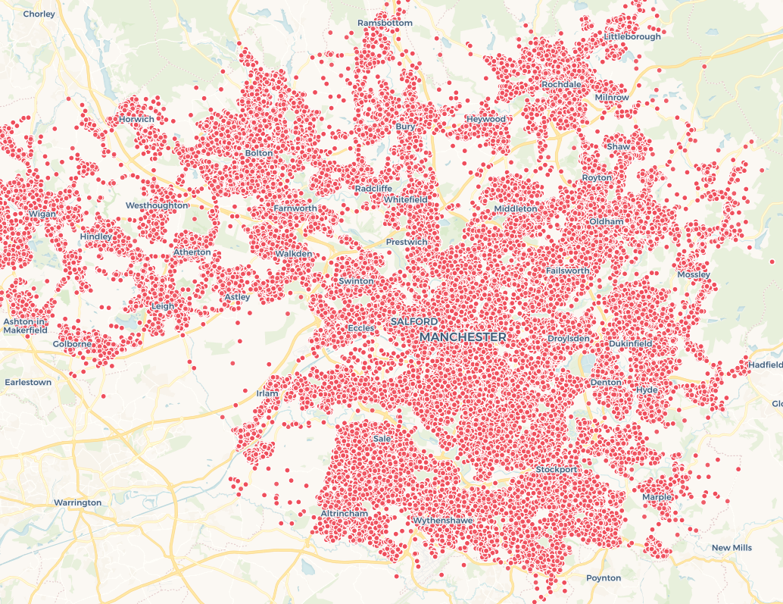
犯罪数据集
名称
201801-201812 GM
内容
出警时间(月)
犯罪种类
处理结果
所属LSOA
经纬度坐标
……
https://data.police.uk/

Slide 9
房间筛选
可接受的租房类型
单人房间
床的数量
1张
1.5张
床的类型
沙发床
气垫床
床垫
真床

Slide 10
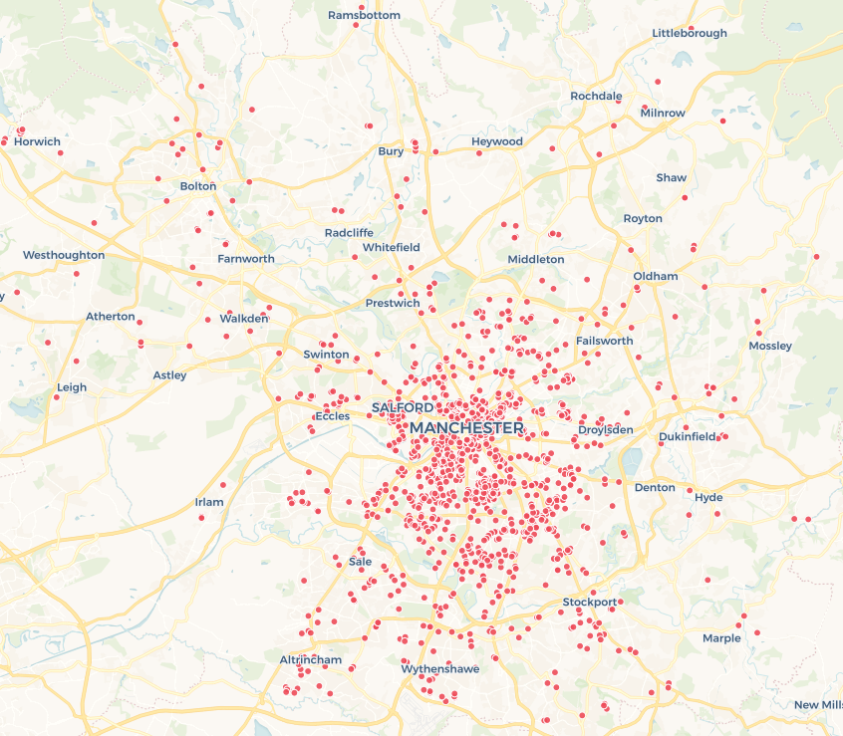
房间筛选
可接受的租房类型
单人房间
床的数量
1张
1.5张
床的类型
沙发床
气垫床
床垫
真床

Slide 11
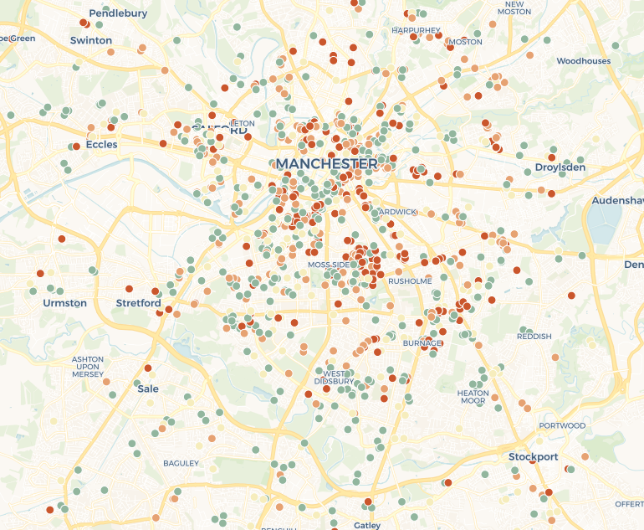
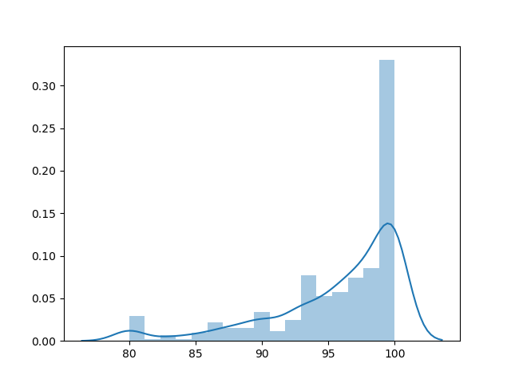
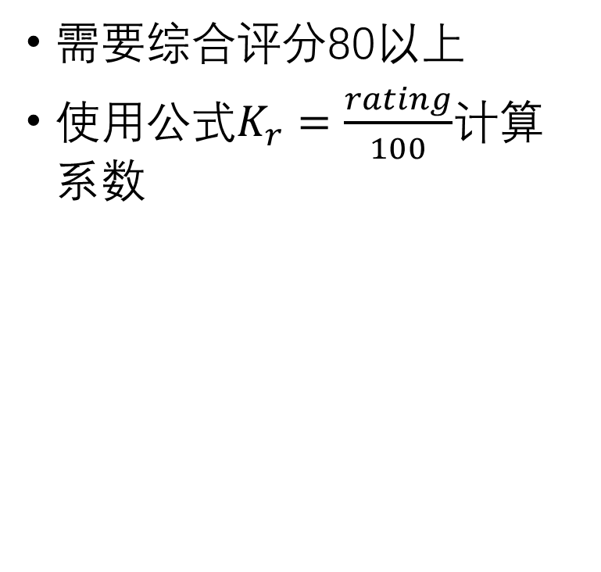
评分系数
需要综合评分80以上
使用公式$K_{r}=\frac{rating}{100}$计算系数

Slide 12
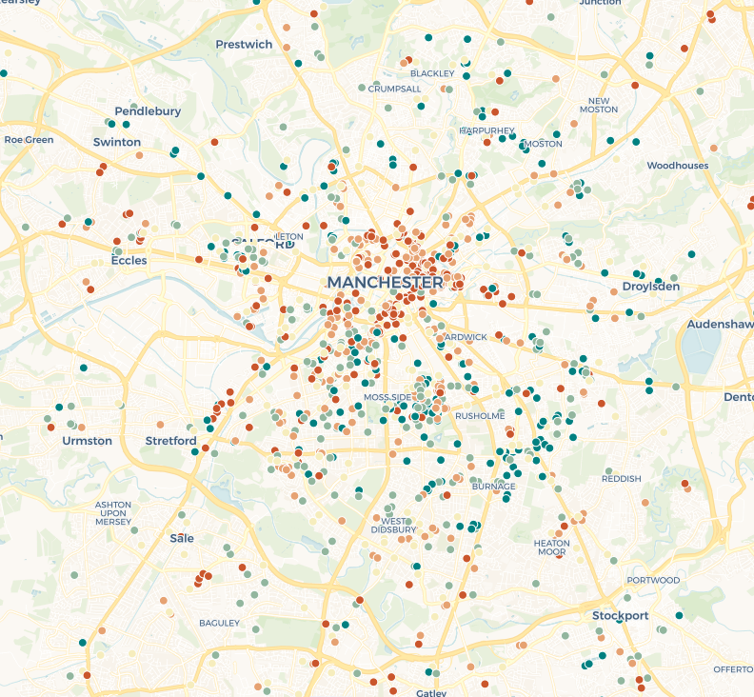
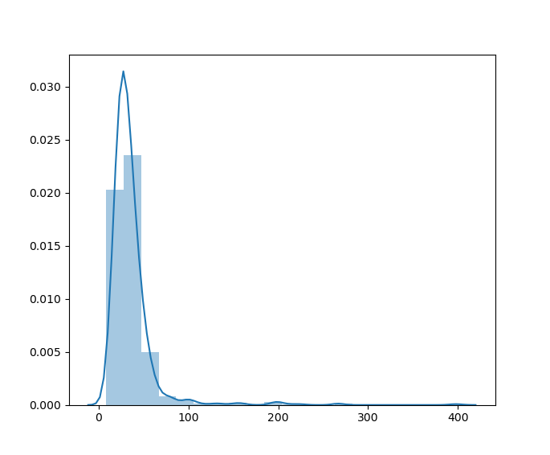
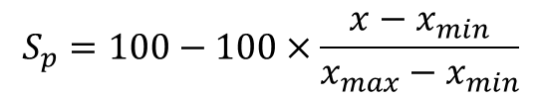
价格得分
计算公式
$$S_{p}=100−100×\frac{x−x_{min}}{x_{max}−x_{min}}$$

Slide 13
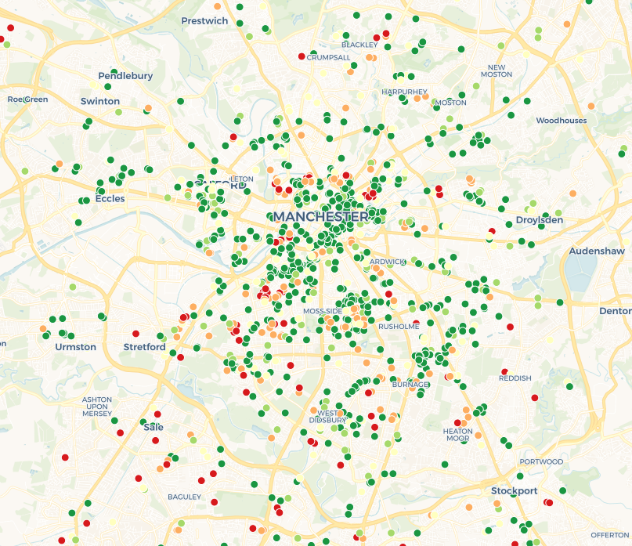
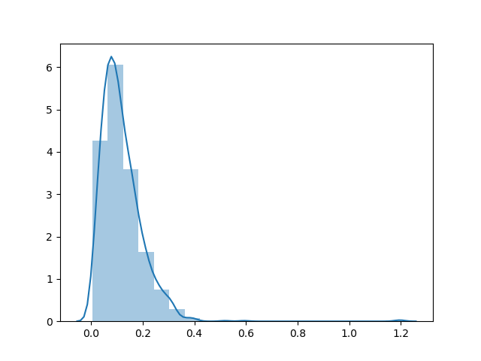
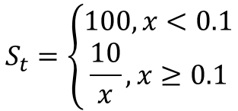
交通得分
排除已关闭公交站
计算公式
$$S_{t}=\left\{\begin{aligned}100,x<0.1 \\ \frac{10}{x},x≥0.1\end{aligned}\right.$$

Slide 14
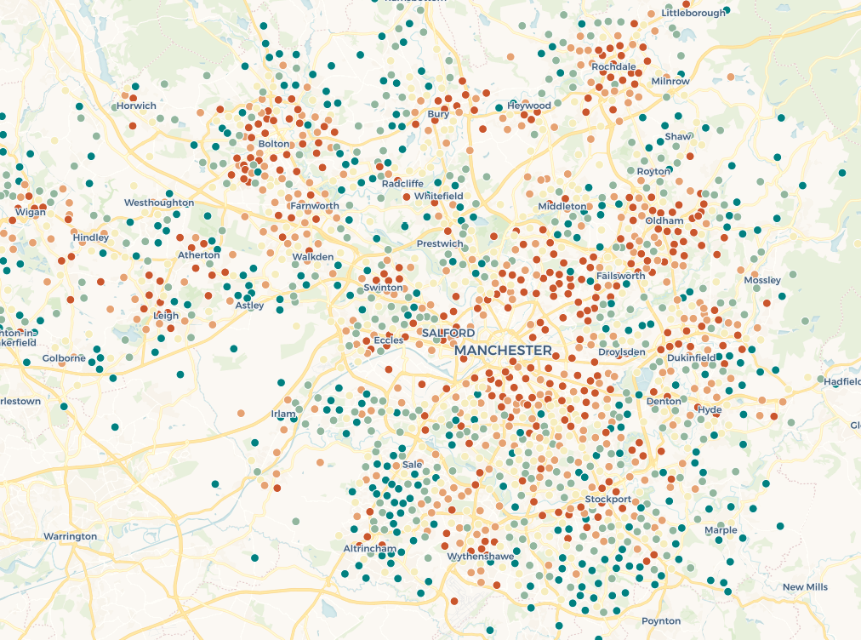
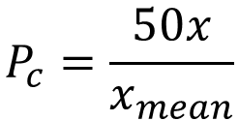
案件罚分
排除案件类型
商店盗窃
偷车
计算LSOA全年案件和
计算公式
$$P_{c}=\frac{50x}{x_{mean}}$$

Slide 15
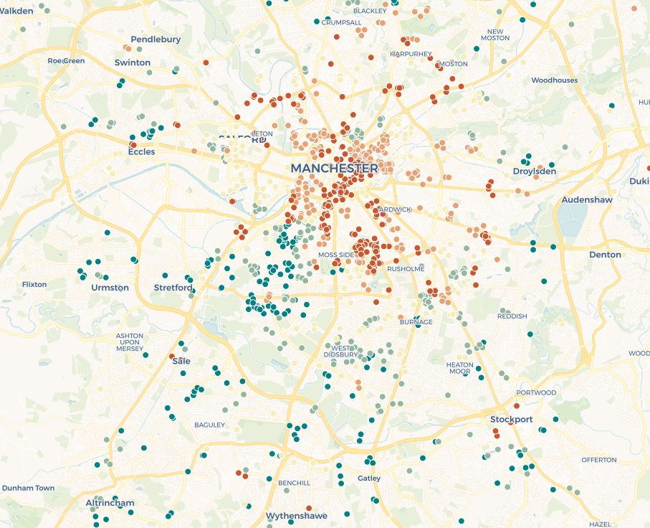
案件罚分
排除案件类型
商店盗窃
偷车
计算LSOA全年案件和
计算公式
使用最近的LSOA案件罚分作为住所的案件罚分
$$P_{c}=\frac{50x}{x_{mean}}$$

Slide 16
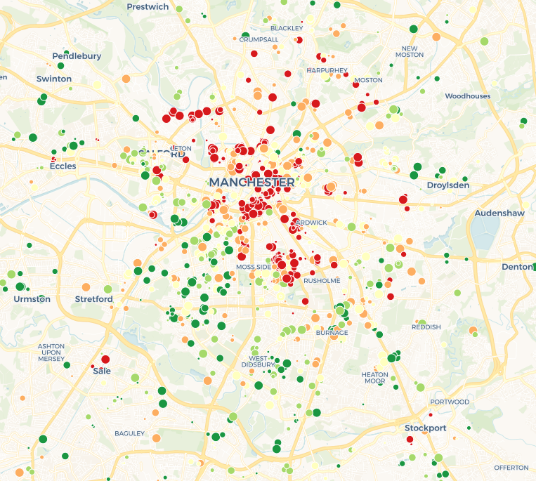
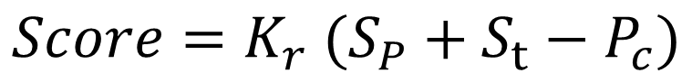
最终结果
颜色表示最终得分
绿色表示高分
红色表示低分
大小表示交通得分
大点代表高分
小点代表低分
$$Score=K_{r} (S_{P}+S_{t}−P_{c})$$

Slide 17
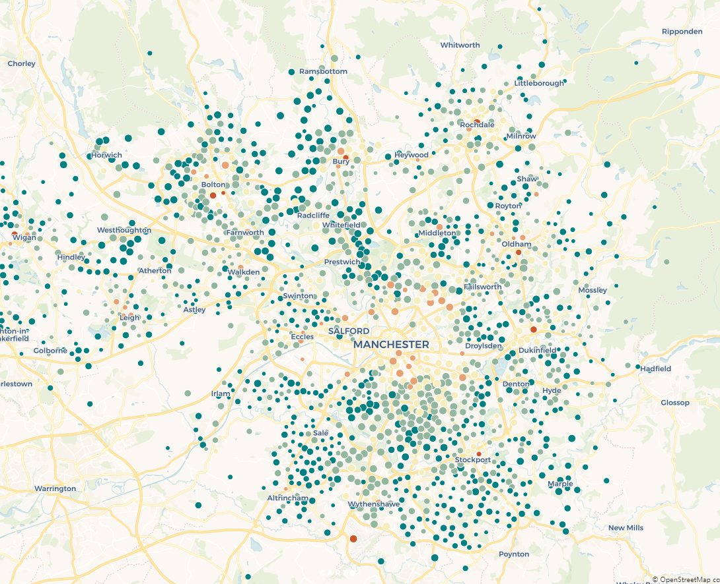
Q&A

